Slide 1
Tìm hiểu TensorFlow
và nhận dạng số viết tay
Giảng viên hướng dẫn: TS Nguyễn Đình Hiển
Nhóm sinh viên thực hiện:
Cao Tấn Huy 43.01.103.020
Lâm Phát Tài 44.01.104.188
Nguyễn Xuân Tính 44.01.104.196

Slide 2
Ứng dụng nhận dạng số viết tay
Giới thiệu về TensorFlow

Slide 3
I. Giới thiệu về TensorFlow

Slide 4

TensorFlow là gì ?
TensorFlow là một thư viện phần mềm mã nguồn mở dành cho máy học trong nhiều loại hình tác vụ nhận thức và hiểu ngôn ngữ. Nó hiện đang được sử dụng cho cả nghiên cứu lẫn sản xuất bởi 50 đội khác nhau trong hàng top 2 sản phẩm thương mại của Google, như nhận dạng giọng nói, Gmail, Google Photos, và tìm kiếm, nhiều trong số đó đã từng sử dụng chương trình tiền nhiệm DistBelief của nó. TensorFlow nguyên thủy được phát triển bởi đội Google Brain cho mục đích nghiên cứu và sản xuất của Google và sau đó được phát hành theo giấy phép mã nguồn mở Apache

Slide 5
Lịch sử ra đời TensorFlow
Khi phải xử lý lượng dữ liệu khổng lồ, deep learning bắt đầu cho thấy hiệu năng vượt trội so với tất cả các thuật toán machine learning khác .
Google sớm nhận ra tiềm năng này và nghĩ rằng họ nên sử dụng deep neural network để cải thiện các dịch vụ của minh .
Ra mắt lần đầu vào cuối năm 2015
Phiên bản TensorFlow hoàn thiện và ổn định cuối cùng cũng xuất hiện vào năm 2017
Google quyết địn dựng 1framework có tên là TensorFlow để các nhà nghiên cứu cũng như lập trình viên có thể làm việc cùng nhau trên model A.I

Slide 6
Lợi ích TensorFlow
01
02
03
04
05
06
Chuyển output của 1 chức năng sang input của 1 chức năng khác
Giúp tập trung vào phần logic tổng thể của 1 ứng dụng hơn
Cung cấp các tiện ích bổ sung cho các lập trình viên cần debug
Cho phép bạn đánh giá và sửa đổi từng operation của biểu đồ 1 cách riêng biệt và minh bạch
TensorBoard của TensorFlow cho phép bạn quan sát 1 cách trực quan những gì TensorFlow đang làm.
Dễ dàng deploy và sử dụng

Slide 7
II. Ứng dụng nhận dạng số viết tay

Slide 8

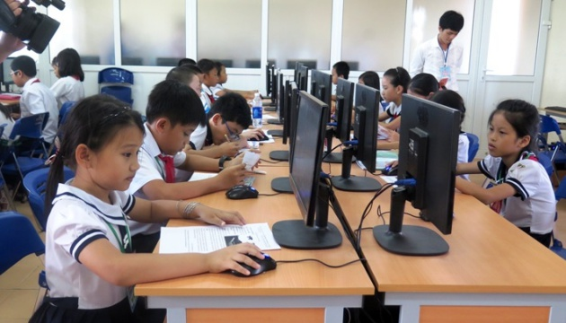
Tính ứng dụng

Slide 9
5W-1H
WHAT
WHO
WHERE
WHEN
HOW

Slide 10
Cách sử dụng
Bước 1
Bước 2
Bước 3
Bước 4
B1: Vẽ giá trị vào một trong 2 ô màu đen bất.
B2: Vẽ giá trị vào ô màu đen còn lại .
B3 : Chọn 1 trong số các phép tính
B4: Nhận kết quả
Jupiter is a gas giant and the biggest planet in our Solar System

Slide 11
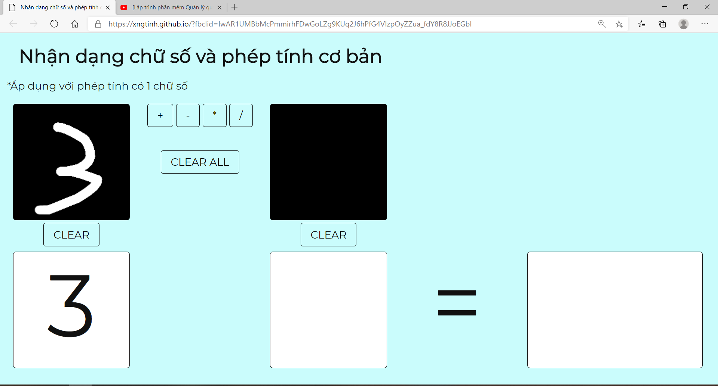
B1: Vẽ giá trị vào một trong 2 ô màu đen bất.

Slide 12
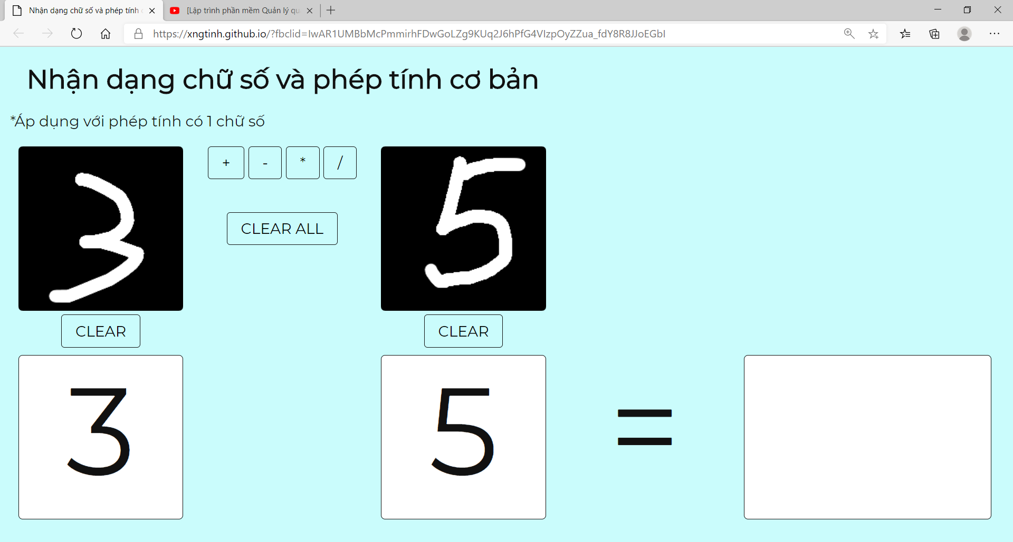
B2: Vẽ giá trị vào ô màu đen còn lại .

Slide 13
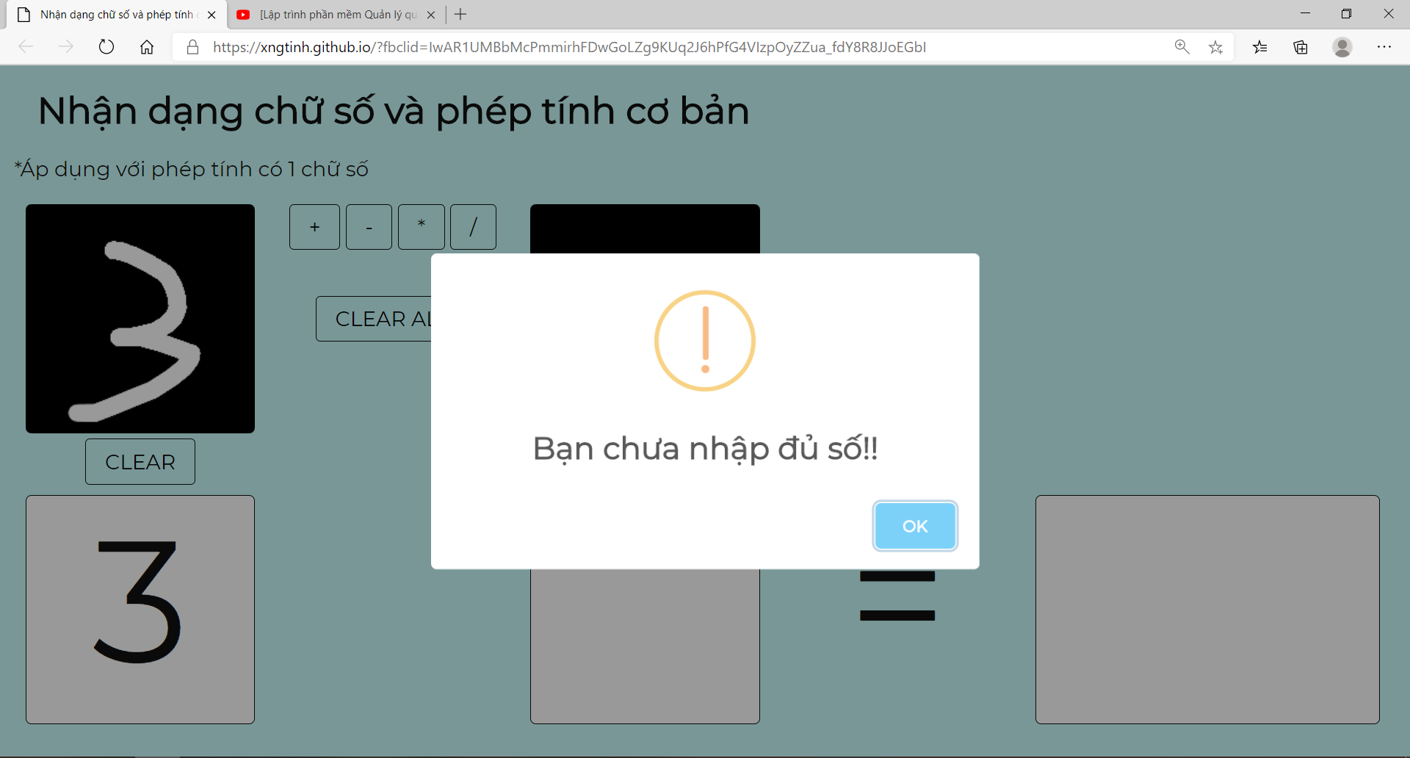
Lưu ý : vẽ số vào 2 ô màu đen thì mới được thực hiện các bước tiếp theo

Slide 15
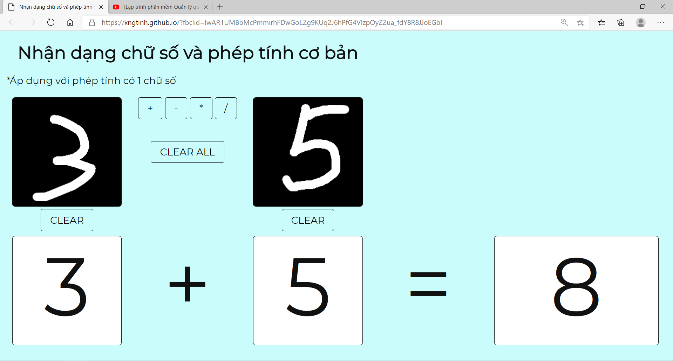
B4: Nhận kết quả .
Lưu ý trong quá trình nhập liệu nếu có sai sót thì ta có thể nhập lại bằng cách nhấn nút CLEAR và nhập lại tất cả bằng nút CLEAR ALL

Slide 16
CẢM ƠN THẦY VÀ CÁC BẠN ĐÃ THEO DÕI

